Slide 1

AS CURVAS DA ESTRADA DA VIDA
Mensagem e formatação
Norma Aparecida Silveira de Mores
Divulgação
Norma Silveira Moraes Slides
www.sergrasan.com

Slide 2

A vida é uma estrada corrida
A estrada da vida é inventada
Pelo destino é bem costurada

Slide 3

Muitas vezes pode ser sofrida
Mas a força dá toda guarida
Não há como voltar ao passado

Slide 4

Mas podemos ser programados
Para levar a vida com prazer
Pelo menos, bem saber viver
Para viver os conflitos superados

Slide 5

Lutar sempre pela felicidade
Que pode vir de todo labor
Em cada petição de amor

Slide 6
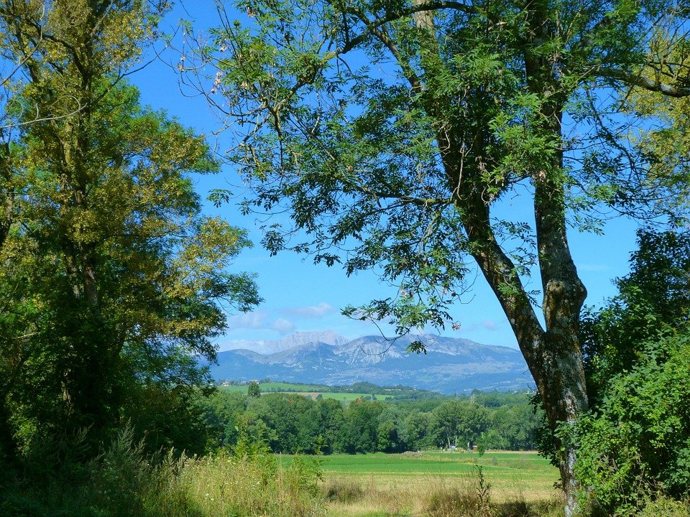
Em busca de toda verdade
Preciosas são as amizades
Que vão dando sustentação

Slide 7

Ajudando viver cada emoção
Para sermos assim realizados
Em cada ideal ser bem focado

Slide 8

Fazendo bater feliz o coração
Eternamente com gratidão
Na fé que ilumina como farol
(Norma A S de Moraes)

Slide 9

AS CURVAS DA ESTRADA DA VIDA
Mensagem e formatação
Norma Aparecida Silveira de Mores
Musica:
Imagens pixabay e Pinterest
Setembro 2021
Divulgação
www.normasilveiramoraes.recantodasletras.com.br
Norma Silveira Moraes Slides
www.sergrasan.com

